Slide 1
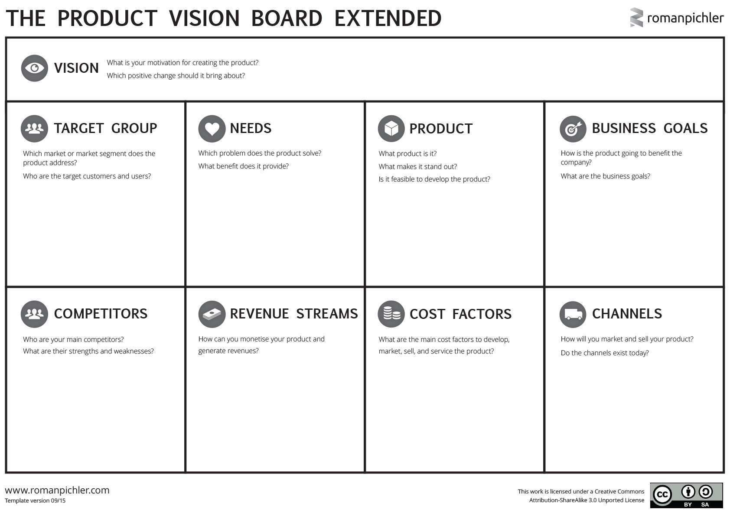

Slide 2
Die App soll den Menschen helfen anhand eines Wettkampfes ihren CO2-Abdruck zu verringern
Die App soll helfen die Umwelt ein bisschen besser zu machen und den CO2-Ausstoß der Benutzer zu verringern
Die App ist auf das Marktsegment Umweltschutz ausgerichtet
Die App hilft den Menschen einen Überblick über ihren CO2-Ausstoß zu haben und somit ihnen helfen soll, ihn zu verringern
Es ist eine App, die immer wieder durch weitere Funktionen, die den Menschen helfen können ihren Fußabdruck zu verringern, erweitert werden kann.
Die App sorgt für ein umweltbewusstes Image der Firma und kann auch dort angewendet werden, dass die Firma ein Vorreiter im Thema Umwelt und Öko sein kann.
Die Zielgruppe sollte jeder sein, der daran interessiert ist die Umwelt und somit die Zukunft unserer Erde zu schützen
Regionale Projekte, die dem Umweltschutz dienen, können gefördert werden und die Menschen werden darauf Aufmerksam gemacht, wie die Umwelt am besten geschützt und verbessert werden kann.
Die App sticht heraus, da sie die heutigen wichtigen Themen der Generationen unterstützt und den Menschen zeigt, dass jeder helfen muss, dass wir unsere Umweltziele erreichen.
Die Ziele sind ein umweltfreundliches Unternehmen zu sein, das den Generationen einen Anstoß gibt, wie sie ihre Lebensqualitäten verbessern können.
Konkurrenten sind bereits bestehende Apps, die sich für den Umweltschutz stark machen und ihre App durch unsere Ideen erweitern wollen. Ihr Schwächen werden sein, dass sich unsere App immer wieder verändern kann und den Benutzern ein gut gestaltetes UI bereit gestellt wird. Unsere App wird zudem von einer Gruppe von freiwilligen Programmieren gestaltet, die ihr Leben dem Umweltschutz widmen.
Das Produkt dient ausschließlich dem Umweltschutz und Einnahmen, die durch Werbeanzeigen entstehen, sind für die Weiterentwicklung und Sicherheit der App nötig.
Planung, Design und Programmierung sind die Hauptkosten, die App zu entwickeln.
Die App wird über die gängigen Kanäle erreichbar sein. Darunter fallen der App Store von Apple und der Google Play Store für Android-Nutzer
Das Marketing kann durch regionale Geschäfte übernommen werden, die sich dem Umweltschutz anschließen. Zudem verbreiten sich gute Apps heutzutage unter Studenten und Schülern schnell.
Es sollen ausschließlich Gewinne für den Umweltschutz entstehen und nicht für das Großwerden des Unternehmens.

